Slide 1
第5章 numpy数组运算
张春越

Slide 2


想分析数据，首先存储数据—需要一个更高效便捷的数据存储的结构

Slide 3
希望这个存储结构能更加便于数据的分析和运算
假设有4个人共同参加一个测试,每个人分别做两次,两次测试成绩分别为99,98,80,60和80,75,65,80。请计算每个人两次测试的总分。
test1 = [99,98,80,60]
test2 = [80,75,65,80]
tsum = []
for i in range(4):
tsum.append(test1[i] + test2[i])
print(tsum)
tsum = []
for (x,y) in zip(test1,test2):
tsum.append(x+y)
print(tsum)
list(map(lambda x,y:x+y, test1, test2))
1
2
3
更自然的想法：能否直接做test1 + test2 ???

Slide 4
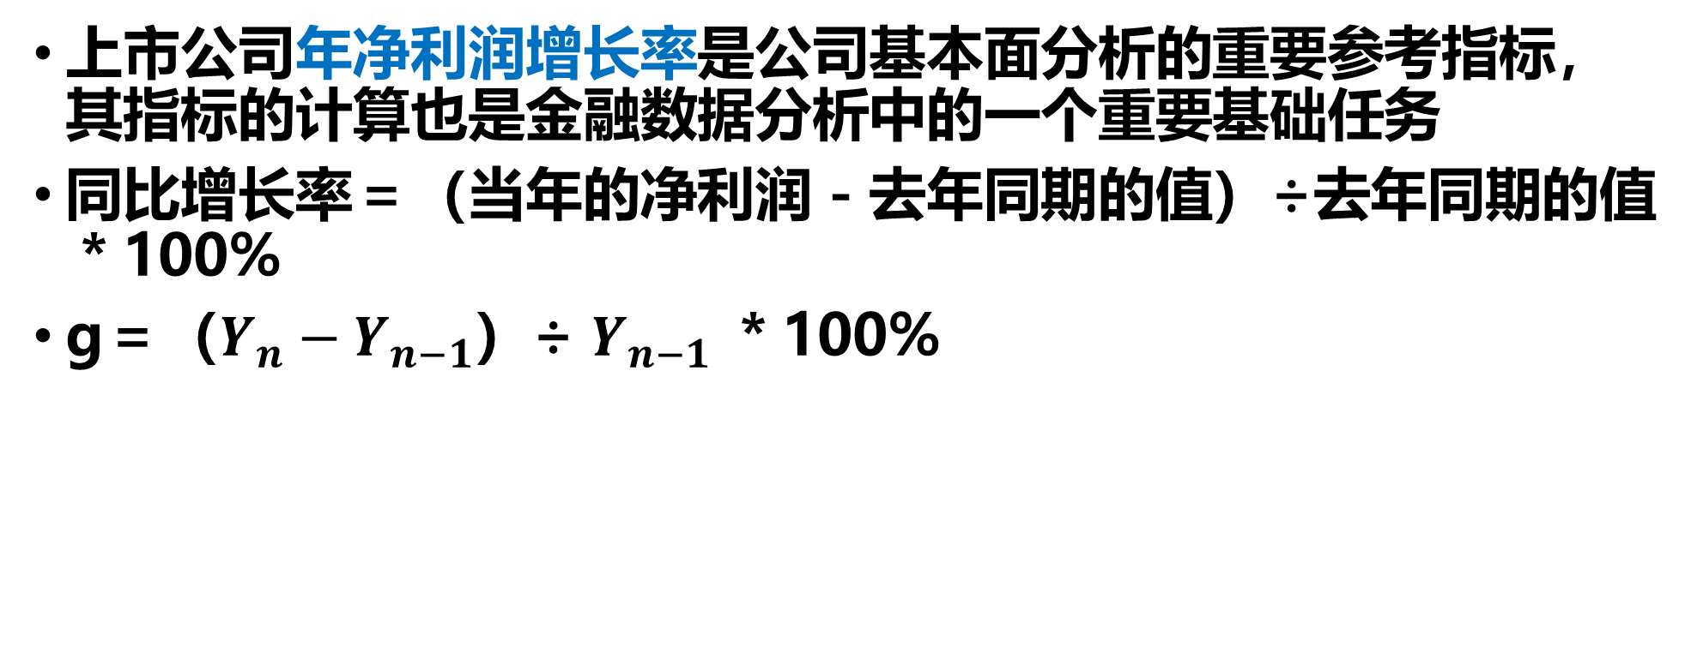
上市公司年净利润增长率
上市公司年净利润增长率是公司基本面分析的重要参考指标，其指标的计算也是金融数据分析中的一个重要基础任务
同比增长率＝（当年的净利润－去年同期的值）÷去年同期的值＊100%
g＝（$Y_{n}−Y_{n−1}$）÷ $Y_{n−1}$＊100%

Slide 5
引例—某10家上市公司的年利润
股票名称 | 2014年 | 2015年 | 2016年 | 2017年
欧比特 | 25064610.28 | 57833661.61 | 84589488.6 | 120873962.1
长信科技 | 165692295.9 | 237714531.1 | 347097817 | 544401919.1
太极实业 | 14193821.14 | 23572314.86 | 232520806 | 417789999.3
信维通信 | 63085706.94 | 221368786.8 | 531568728 | 889046116.7
洲明科技 | 60858915.45 | 113568130 | 166453028 | 284299042.6
利亚德 | 161320659.6 | 330789116.8 | 668829540 | 1209781490
凯乐科技 | 47516541.95 | 119612655.5 | 182229579 | 739582918.8
天通股份 | 13566562.65 | 73182379.7 | 110331714 | 156863991.4
合众思壮 | 40058071.96 | 60577119.74 | 96449734.9 | 241926722.6
和而泰 | 45053892.48 | 74946571.91 | 119660401 | 178103716.7

Slide 6
引例—某10家上市公司的年利润
股票名称 | 2014年 | 2015年 | 2016年 | 2017年
欧比特 | 2506 | 5783 | 8458 | 12087
长信科技 | 16569 | 23771 | 34709 | 54440
太极实业 | 1419 | 2357 | 23252 | 41778
信维通信 | 6308 | 22136 | 53156 | 88904
洲明科技 | 6085 | 11356 | 16645 | 28429
利亚德 | 16132 | 33078 | 66882 | 120978
凯乐科技 | 4751 | 11961 | 18222 | 73958
天通股份 | 1356 | 7318 | 11033 | 15686
合众思壮 | 4005 | 6057 | 9644 | 24192
和而泰 | 4505 | 7494 | 11966 | 17810

Slide 7
解法一
股票名称 | 2014年 | 2015年 | 2016年 | 2017年
欧比特 | 2506 | 5783 | 8458 | 12087
com = [2506, 5783, 8458, 12087]
returns = []
for year in range(1,len(com)):
t = (com[year] - com[year-1])/com[year-1]
returns.append(t)
print(returns)
[1.307383, 0.462634, 0.428947]

Slide 8
解法二
com[1:]
股票名称 | 2014年 | 2015年 | 2016年 | 2017年
欧比特 | 2506 | 5783 | 8458 | 12087
com[:-1]
com = [2506, 5783, 8458, 12087]
year_n = com[1:]
year_n_1 = com[:-1]
returns = map(lambda x,y:(x-y)/y, year_n,year_n_1)
print(list(returns))
[1.30, 0.46, 0.42]

Slide 9
理想的解法
com[1:]
股票名称 | 2014年 | 2015年 | 2016年 | 2017年
欧比特 | 2506 | 5783 | 8458 | 12087
com[:-1]
com = [2506, 5783, 8458, 12087]
year_n = com[1:]
year_n_1 = com[:-1]
returns = (year_n – year_n_1)/year_n_1 ???
print(list(returns))

Slide 10
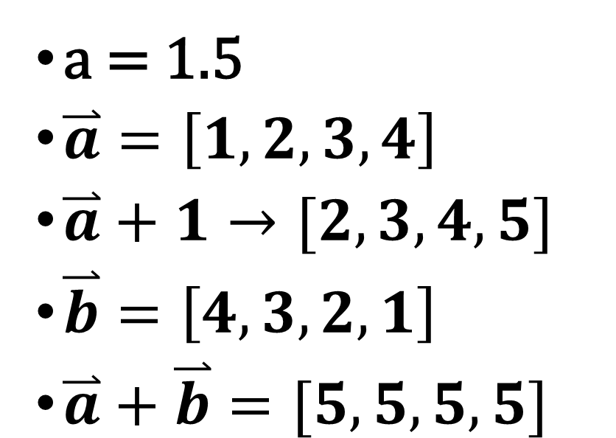
向量运算
a = 1.5
$\overset{⃑}{a}=\left[1,2,3,4\right]$
$\overset{⃑}{a}+1→[2,3,4,5]$
$\overset{⃑}{b}=\left[4,3,2,1\right]$
$\overset{⃑}{a}+\overset{⃑}{b}=[5,5,5,5]$
(year_n – year_n_1) / year_n_1

Slide 11

Numpy简介
NumPy是使用Python进行科学计算、数据分析的基础软件包。它包括：
功能强大的N维数组对象。
精密的有广播(broadcasting)功能的函数。
强大的线性代数、随机数功能和统计分析功能
便捷地支持算术运算的能力。

Slide 12
本章学习目标
认识numpy数据对象,会创建numpy数组(必须)
熟练掌握numpy数组的元素访问、切片和修改(必须)
熟练掌握numpy数组相关运算(必须)
熟练掌握numpy数组的文件输入与输出(自学掌握)

Slide 13
Numpy简介
NumPy最重要的一个特点是其 N 维数组对象 ndarray，它是一系列同类型数据的集合
支持以 0 下标为开始进行数组中元素的索引。
ndarray 中的每个元素在内存中都有相同存储大小的区域。
ndarray对象的内容可以通过索引或切片来访问和修改，与 Python 中 list 的切片操作一样。

Slide 14



如何来根据不同的存放方式来找到想要的数据？
Notes:
此处想表达的是如何通过说出鸡蛋的具体位置来拿走具体的鸡蛋。从而引申出中数据在numpy数组的存储

Slide 15
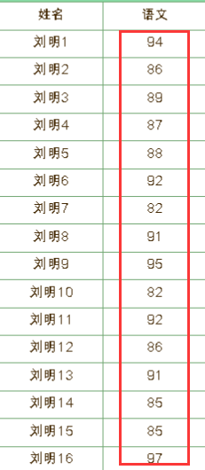
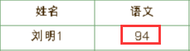
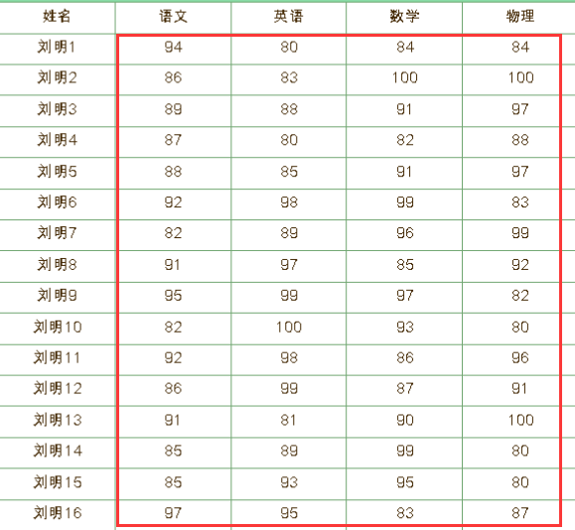
把鸡蛋换成数再来看看

Slide 16
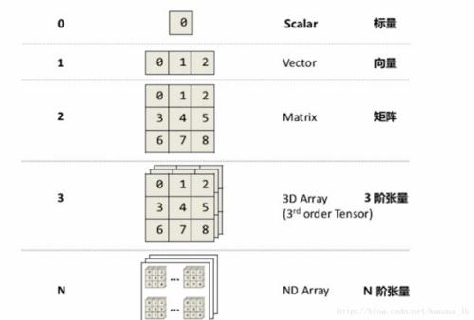
数组的维度（阶）
数组的维度：简单理解为想访问数组中的一个元素，需要几个位置(坐标)信息
Notes:
为什么要这样存放数据？是因为这样存有它自己的方便之处、有它的实际之处、有它的合理之处

Slide 17
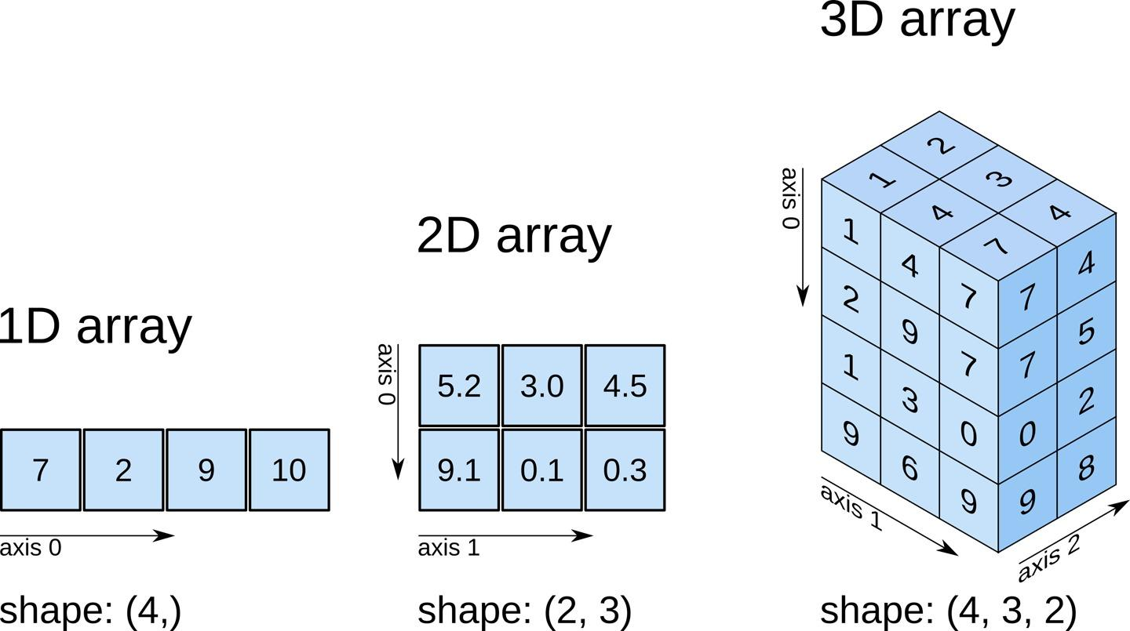
Numpy数组的轴(axis)(0—N-1)
每一个维度叫做一个轴
说明：这个轴的空间摆放顺序是numpy规定的，大家都要遵守的，但不是内存物理存储位置。

Slide 18
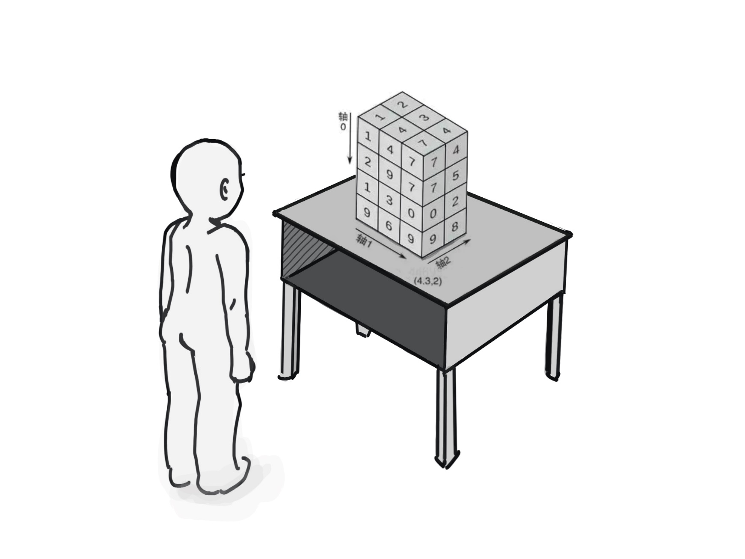
三维数组空间摆放的理解
0轴: 从上往下
1轴: 从左往右
2轴: 从外往里
20级金融科技1班刘乐同学绘制

Slide 19
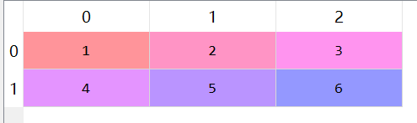
2维数组的行列说法
1轴，共有3列
0轴，
共有2行

Slide 20
numpy数组及其运算——创建数组
>>> import numpy as np # 引入numpy库
>>> np.array([1, 2, 3, 4, 5]) # 把一维列表转换为数组
array([1, 2, 3, 4, 5])
>>> print(np.array([1, 2, 3, 4, 5])) #注意print的输出形式
[1 2 3 4 5]

Slide 21
numpy数组及其运算——创建数组
>>> import numpy as np
>>> np.array([1, 2, 3, 4, 5]) # 把列表转换为数组
array([1, 2, 3, 4, 5])
>>> np.array((1, 2, 3, 4, 5)) # 把元组转换成数组
array([1, 2, 3, 4, 5])
>>> np.array(range(5)) # 把range对象转换成数组
array([0, 1, 2, 3, 4])

Slide 22

numpy数组及其运算——创建数组
>>> x = np.array([[1, 2, 3], [4, 5, 6]]) # 把二维列表转为二维数组
>>> x
array([[1, 2, 3],
[4, 5, 6]])
多维列表由外到内的顺序，对应数组的轴的顺序

Slide 23
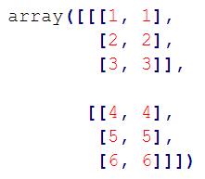
三维数据的空间概念
>>> x = np.array([[[1,1], [2,2], [3,3]],
[[4,4], [5,5], [6,6]]])
#把三维列表转为三维数组
一起动手画一画

Slide 24
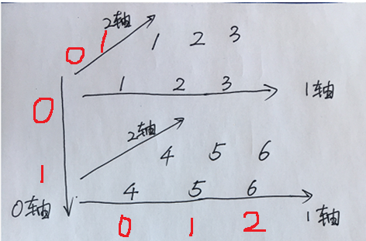
三维数据的空间概念
>>> x = np.array([[[1,1], [2,2], [3,3]],
[[4,4], [5,5], [6,6]]])
#把三维列表转为三维数组
一起动手画一画

Slide 25
三维数据的空间概念
>>> x = np.array([[[1,1], [2,2], [3,3]],
[[4,4], [5,5], [6,6]]])
#把三维列表转为三维数组
问题：图中的红色圈的3，它的0轴、1轴和2轴的坐标都应该是多少？

Slide 26
Numpy数组的数据类型
In [30]: x = np.array([1, 2, 3, 4, 5])
In [31]: x
Out[21]: array([1, 2, 3, 4, 5])
In [32]: type(x) #数组的类型
Out[32]: numpy.ndarray
In [33]: x.dtype #数组中每个元素的数据类型
Out[33]: dtype('int32')
In [34]: x = np.array([1.0, 2.0, 3.0, 4, 5])
In [35]: x
Out[35]: array([1., 2., 3., 4., 5.])
In [36]: x.dtype
Out[36]: dtype('float64')

Slide 27
numpy数组的维度
>>> import numpy as np
>>> x = np.array([1,2,3,4,5,6]) # 一维数组
>>> x
array([1, 2, 3, 4, 5, 6])
>>> x.ndim
1
>>> x = np.array([[1, 2, 3], [4, 5, 6]]) # 二维数组
>>> x
array([[1, 2, 3],
[4, 5, 6]])
>>> x.ndim
2

Slide 28
Numpy数组的元素个数、形状
>>> x = np.array([1, 2, 3, 4, 5])
>>>x.size
5
>>> x.shape
(5,)
>>>x = np.array([[1, 2, 3], [4, 5, 6]])
>>>x.size
6
>>> x.shape
(2, 3)

Slide 29
Numpy数组的长度
>>>x = np.array([[1, 2, 3], [4, 5, 6]])
>>>x.size
6
>>>len(x) # 课堂互动
A. 2 B.6

Slide 30
Numpy数组的长度
>>>x = np.array([[1, 2, 3], [4, 5, 6]])
>>>x.size
6
>>>len(x) #0轴的长度
2

Slide 31
numpy创建数组
>>> np.arange(8) # 类似于内置函数range()
array([0, 1, 2, 3, 4, 5, 6, 7])
>>> np.arange(1, 10, 2)
array([1, 3, 5, 7, 9])
# 实数间隔 和 实数起止位置
>>> np.arange(1,5,0.5)
array([1. , 1.5, 2. , 2.5, 3. , 3.5, 4. , 4.5])
>>> np.arange(1.5,5,0.5)
array([1.5, 2. , 2.5, 3. , 3.5, 4. , 4.5])

Slide 32
numpy创建数组
>>> import numpy as np
### linspace(start, stop, num=50, endpoint=True)
>>> np.linspace(0, 10, 11) # 等差数组，含两个端点，分成11-1段
array([ 0., 1., 2., 3., 4., 5., 6., 7., 8., 9., 10.])
>>> np.linspace(0, 10, 11, endpoint=False) # 不包含终点，切分成11段
array([ 0. , 0.90909091, 1.81818182, 2.72727273, 3.63636364,
4.54545455, 5.45454545, 6.36363636, 7.27272727, 8.18181818,
9.09090909])

Slide 33
numpy创建数组
>>> np.linspace(0, 5, 5) #课堂互动
array([0. , 1.25, 2.5 , 3.75, 5. ])
array([0., 1., 2., 3., 4.])

Slide 34
numpy创建数组—自学
>>> np.linspace(0, 5, 5) #课堂互动
array([0. , 1.25, 2.5 , 3.75, 5. ])
array([0., 1., 2., 3., 4.])
>>> np.linspace(0, 5, 5, endpoint=False) ???

Slide 35
Numpy创建数组—自学
#构造等比数列
>>> np.logspace(0, 100, 10) # 相当于10**np.linspace(0,100,10)
array([1.00000000e+000, 1.29154967e+011, 1.66810054e+022,
2.15443469e+033, 2.78255940e+044, 3.59381366e+055,
4.64158883e+066, 5.99484250e+077, 7.74263683e+088,
1.00000000e+100])
>>> np.logspace(1,6,5, base=2) # 相当于2 ** np.linspace(1,6,5)
array([ 2., 4.75682846, 11.3137085 , 26.90868529, 64. ])

Slide 36
Numpy创建数组
>>> np.random.randint(0, 50, 5) # 随机数组，5个0到50之间的数字
array([13, 47, 31, 26, 9])
>>> np.random.randint(0, 50, (3,5)) # 3行5列，共15个随机数，都介于[0,50]
array([[44, 34, 35, 28, 18],
[24, 24, 26, 4, 21],
[30, 40, 1, 24, 17]])

Slide 37
Numpy创建数组
>>> np.random.rand(10) # 10个介于[0,1)的随机数
array([ 0.58193552, 0.11106142, 0.13848858, 0.61148304, 0.72031503,
0.12807841, 0.49999167, 0.24124012, 0.15236595, 0.54568207])
>>> x = np.random.rand(2,3)
array([[0.83622842, 0.94041897, 0.09001945],
[0.34869661, 0.85844267, 0.8275149 ]])
>>> x = np.random.random((3,4))
>>>x
array([[0.77995699, 0.54992956, 0.45942275, 0.57651042],
[0.15635353, 0.64099027, 0.10579545, 0.13831252],
[0.13078157, 0.83741449, 0.1690917 , 0.85551099]])

Slide 38
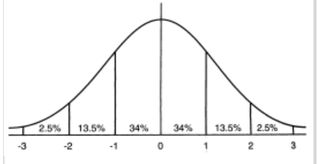
Numpy创建数组
>>> np.random.standard_normal(5) # 从标准正态分布中随机采样5个数字
array([2.82669067, 0.9773194, -0.72595951, -0.11343254, 0.74813065])

Slide 39
Numpy创建数组
>>> x = np.random.standard_normal(size=(3, 4))
>>> x
array([[ 0.53893068, 1.05498181, 0.63869113, -0.48916325],
[ 0.21019897, -0.06312426, -1.53799856, 1.45317652],
[ 0.65082728, 0.83719802, -1.20254296, -0.04504469]])

Slide 40
Numpy创建数组
>>> np.diag([1,2,3,4]) # 对角矩阵
array([[1, 0, 0, 0],
[0, 2, 0, 0],
[0, 0, 3, 0],
[0, 0, 0, 4]])
>>> np.diag([1,1,1,1]) #这是什么矩阵？
array([[1, 0, 0, 0],
[0, 1, 0, 0],
[0, 0, 1, 0],
[0, 0, 0, 1]])

Slide 41
Numpy创建数组
>>> np.diag([1,1,1,1]) #恒等矩阵
array([[1, 0, 0, 0],
[0, 1, 0, 0],
[0, 0, 1, 0],
[0, 0, 0, 1]])
>>> np.indentify(4) #单位矩阵
array([[1., 0., 0., 0.],
[0., 1., 0., 0.],
[0., 0., 1., 0.],
[0., 0., 0., 1.]])

Slide 42
Numpy创建数组
>>> np.zeros(3) # 全0一维数组
array([ 0., 0., 0.])
>>> np.ones(3) # 全1一维数组
array([ 1., 1., 1.])
>>> np.zeros((3,3)) # 全0二维数组，3行3列
array([[ 0., 0., 0.],
[ 0., 0., 0.],
[ 0., 0., 0.]])

Slide 43
Numpy创建数组—自学
>>> np.ones((3,3)) # 全1二维数组，3行3列
array([[ 1., 1., 1.],
[ 1., 1., 1.],
[ 1., 1., 1.]])
>>> np.ones((1,3)) # 全1二维数组，1行3列
array([[ 1., 1., 1.]])

Slide 44
Numpy创建数组
>>> x = np.random.random((3,4))
>>>x
array([[0.77995699, 0.54992956, 0.45942275, 0.57651042],
[0.15635353, 0.64099027, 0.10579545, 0.13831252],
[0.13078157, 0.83741449, 0.1690917 , 0.85551099]])
>>> y = np.ones_like(x) #用x的形状来创建y
>>>y
array([[1., 1., 1., 1.],
[1., 1., 1., 1.],
[1., 1., 1., 1.]])
#类似的zeros_like

Slide 45
访问数组中的元素
>>> import numpy as np
>>> b = np.array(([1,2,3],[4,5,6],[7,8,9]))
>>> b
array([[1, 2, 3],
[4, 5, 6],
[7, 8, 9]])
#b[i,j]的下标形式，0<=i<rows, 0<=j<cols,中间是逗号
#i是第0轴的第i个，j是第1轴的第j个，三维列表类推
>>> b[0,2] # 第0行第2列的元素
3
>>> b[1,1]
???

Slide 46
访问数组中的元素
>>> import numpy as np
>>> b = np.array(([1,2,3],[4,5,6],[7,8,9]))
>>> b
array([[1, 2, 3],
[4, 5, 6],
[7, 8, 9]])
#b[i,j]的下标形式，0<=i<rows, 0<=j<cols,中间是逗号
>>> b[0,2] # 第0行第2列的元素
3
>>> a = [[1,2,3],[4,5,6],[7,8,9]] #对比python的二维列表
>>> a[0][2]
3

Slide 47
访问数组中的元素
>>> import numpy as np
>>> b = np.array(([1,2,3],[4,5,6],[7,8,9]))
>>> b
array([[1, 2, 3],
[4, 5, 6],
[7, 8, 9]])
#b[i,j]的下标形式，0<=i<rows, 0<=j<cols,中间是逗号
#i是第0轴的第i个，j是第1轴的第j个，三维列表类推
>>> b[0,2] # 第0行第2列的元素
3
>>> b[0,:] # 第0行所有元素,:代表全部
array([1, 2, 3])
>>> b[:,0] #第0列所有元素，:代表全部
array([1, 4, 7])

Slide 48
访问数组中的元素
>>> import numpy as np
>>> b = np.array(([1,2,3],[4,5,6],[7,8,9]))
>>> b
array([[1, 2, 3],
[4, 5, 6],
[7, 8, 9]])
>>> # 第1行所有元素
b[1,:] B.b[:,1]
A. b[1,:] B.b[:,1]

Slide 49
访问数组中的元素
>>> import numpy as np
>>> b = np.array(([1,2,3],[4,5,6],[7,8,9]))
>>> b
array([[1, 2, 3],
[4, 5, 6],
[7, 8, 9]])
>>> b[[0,1],:] # 第0行和第1行的所有元素，只指定行下标，不指定列下标，表示所有列
array([[1, 2, 3],
[4, 5, 6]])
>>> b[[0,1]] #不写后面的,和:则默认为行
array([[1, 2, 3],
[4, 5, 6]])

Slide 50
访问数组中的元素
>>> import numpy as np
>>> b = np.array(([1,2,3],[4,5,6],[7,8,9]))
>>> b
array([[1, 2, 3],
[4, 5, 6],
[7, 8, 9]])
>>> b[[0,1,0,1]] #这种访问方式，可以使用多个行下标
array([[1, 2, 3],
[4, 5, 6],
[1, 2, 3],
[4, 5, 6]])

Slide 51
访问数组中的元素—花式索引
>>> import numpy as np
>>> b = np.array(([1,2,3],[4,5,6],[7,8,9]))
>>> b
array([[1, 2, 3],
[4, 5, 6],
[7, 8, 9]])
>>> b[[0,2,1],[2,1,0]] # 第0行第2列、第2行第1列、第1行第0列的元素
# 第一个列表表示行下标，第二个列表表示列下标
# array([[1, 2, 3],
# [4, 5, 6],
# [7, 8, 9]])
array([3, 8, 4])

Slide 52
访问数组中的元素-ix_函数
>>>c
array([[ 0, 1, 2, 3, 4],
[ 5, 6, 7, 8, 9],
[10, 11, 12, 13, 14],
[15, 16, 17, 18, 19],
[20, 21, 22, 23, 24]])
# 同时访问第2/4行，第1,2,3列
>>> idx = np.ix_([2,4],[1,2,3])
>>> C[idx]
array([[11, 12, 13],
[21, 22, 23]])

Slide 53
访问数组中的元素
>>> a = np.arange(10)
>>> a
array([0, 1, 2, 3, 4, 5, 6, 7, 8, 9])
>>> a[::-1] # 反向切片
array([9, 8, 7, 6, 5, 4, 3, 2, 1, 0])
>>> a[::2] # 隔一个取一个元素
array([0, 2, 4, 6, 8])
>>> a[:5] # 前5个元素
array([0, 1, 2, 3, 4])

Slide 54
访问数组中的元素
>>> b = np.array(([1,2,3],[4,5,6],[7,8,9]))
array([[1, 2, 3],
[4, 5, 6],
[7, 8, 9]])
>>> b[::2] #在行上切片
array([[1, 2, 3],
[7, 8, 9]])
>>> b[:,::2] #在列上切片
array([[1, 3],
[4, 6],
[7, 9]])
>>> b[::2,::2] #同时在行列上切片
array([[1, 3],
[7, 9]])

Slide 55
访问数组中的元素
>>>c
array([[ 0, 1, 2, 3, 4],
[ 5, 6, 7, 8, 9],
[10, 11, 12, 13, 14],
[15, 16, 17, 18, 19],
[20, 21, 22, 23, 24]])
>>> c[[1,3], 2:4] # 第1行和第3行的第2、3列
array([[ 7, 8],
[17, 18]])

Slide 56
>>>c
array([[ 0, 1, 2, 3, 4],
[ 5, 6, 7, 8, 9],
[10, 11, 12, 13, 14],
[15, 16, 17, 18, 19],
[20, 21, 22, 23, 24]])
>>> c[4,3]
>>> c[2,4]

Slide 57
>>>c
array([[ 0, 1, 2, 3, 4],
[ 5, 6, 7, 8, 9],
[10, 11, 12, 13, 14],
[15, 16, 17, 18, 19],
[20, 21, 22, 23, 24]])
>>> c[2,:]

Slide 58
>>>c
array([[ 0, 1, 2, 3, 4],
[ 5, 6, 7, 8, 9],
[10, 11, 12, 13, 14],
[15, 16, 17, 18, 19],
[20, 21, 22, 23, 24]])
>>> c[:,4]

Slide 59
>>>c
array([[ 0, 1, 2, 3, 4],
[ 5, 6, 7, 8, 9],
[10, 11, 12, 13, 14],
[15, 16, 17, 18, 19],
[20, 21, 22, 23, 24]])
>>> c[1]

Slide 60
>>>c
array([[ 0, 1, 2, 3, 4],
[ 5, 6, 7, 8, 9],
[10, 11, 12, 13, 14],
[15, 16, 17, 18, 19],
[20, 21, 22, 23, 24]])
>>> c[[2,4]]
>>> c[[2,4],:]

Slide 61
>>>c
array([[ 0, 1, 2, 3, 4],
[ 5, 6, 7, 8, 9],
[10, 11, 12, 13, 14],
[15, 16, 17, 18, 19],
[20, 21, 22, 23, 24]])
>>> c[:,[1,3]]

Slide 62
>>>c
array([[ 0, 1, 2, 3, 4],
[ 5, 6, 7, 8, 9],
[10, 11, 12, 13, 14],
[15, 16, 17, 18, 19],
[20, 21, 22, 23, 24]])
>>> c[[2,4],[1,3]]

Slide 63
>>>c
array([[ 0, 1, 2, 3, 4],
[ 5, 6, 7, 8, 9],
[10, 11, 12, 13, 14],
[15, 16, 17, 18, 19],
[20, 21, 22, 23, 24]])
>>> c[1:4]
>>> c[1:4,:]

Slide 64
>>>c
array([[ 0, 1, 2, 3, 4],
[ 5, 6, 7, 8, 9],
[10, 11, 12, 13, 14],
[15, 16, 17, 18, 19],
[20, 21, 22, 23, 24]])
>>> c[:,::2]

Slide 65
>>>c
array([[ 0, 1, 2, 3, 4],
[ 5, 6, 7, 8, 9],
[10, 11, 12, 13, 14],
[15, 16, 17, 18, 19],
[20, 21, 22, 23, 24]])
>>> c[[1,2],2:4]

Slide 66
数组中的形状
>>> c = np.arange(20) # 创建数组
>>> c.shape
(20,)
>>> c.shape = 5,4 # 修改数组形状
>>> c
array([[ 0, 1, 2, 3],
[ 4, 5, 6, 7],
[ 8, 9, 10, 11],
[12, 13, 14, 15],
[16, 17, 18, 19]])
>>> c.shape = 4,-1 #-1表示让numpy来自己推断
array([[ 0, 1, 2, 3, 4],
[ 5, 6, 7, 8, 9],
[10, 11, 12, 13, 14],
[15, 16, 17, 18, 19]])

Slide 67
改变数组形状
>>> x=np.arange(1,11,1)
>>> x = x.reshape(2,5) # reshape()方法返回新数组
>>> x
array([[ 1, 2, 3, 4, 5],
[ 6, 7, 8, 9, 10]])
>>> x = np.array(range(5))
>>> x.reshape((1, 10)) # 出错
Traceback (most recent call last):
File "<pyshell#100>", line 1, in <module>
x.reshape((1, 10))
ValueError: total size of new array must be unchanged

Slide 68
改变数组形状
>>> x = np.array(range(5))
>>> x.resize((1,10)) # resize()可以改变数组元素个数
>>> x
array([[0, 1, 2, 3, 4, 0, 0, 0, 0, 0]])
>>> np.resize(x, (2,3)) # 使用numpy的resize()返回新数组
array([[0, 1, 2],
[3,4,0]])
>>> x # 不对原数组进行任何修改
array([[0, 1, 2, 3, 4, 0, 0, 0, 0, 0]])

Slide 69
改变数组的形状—拉平
In [32]: dataset
Out[32]:
array([[1, 2, 3],
[2, 3, 4]])
In [33]: dataset.flatten()
Out[33]: array([1, 2, 3, 2, 3, 4])
# dataset本身不会发生改变
# 额外知识:函数ravel，也能拉平数组，但是返回原始的数据的一个视图

Slide 70
改变数组的形状—拉平
In [32]: dataset
Out[32]:
array([[1, 2, 3],
[2, 3, 4]])
In [33]: dataset.reshape(-1)
Out[33]: array([1, 2, 3, 2, 3, 4])
In [33]: dataset.reshape(1,-1)
Out[33]: array([[1, 2, 3, 2, 3, 4]])

Slide 71
数组的转置
In [221]: x = np.arange(6).reshape((2,3))
In [222]: x
Out[222]:
array([[0, 1, 2],
[3, 4, 5]])
In [223]: x.T
Out[223]:
array([[0, 3],
[1, 4],
[2, 5]])
数组转置的原则：一维数组转置不变，二维数组维度交换（12-21），三维数组维度轮转（123-312-231）

Slide 72
数组的转置
In [221]: x = np.arange(6).reshape((2,3))
In [222]: x
Out[222]:
array([[0, 1, 2],
[3, 4, 5]])
In [223]: x.transpose(1,0)
Out[223]:
array([[0, 3],
[1, 4],
[2, 5]])

Slide 73
数组的转置
arr = np.arange(6).reshape(1,2,3)
print(arr)
print(arr.transpose(2,0,1)) #原来的2轴变成了0轴，类推
[[[0 1 2]
[3 4 5]]]
[[[0 3]]
[[1 4]]
[[2 5]]]

Slide 74
修改数组中的元素值
>>> x = np.arange(8)
>>> x
array([0, 1, 2, 3, 4, 5, 6, 7])
>>> x[3] = 8 # 使用下标的形式原地修改元素值
>>> x # 原来的数组被修改了
array([0, 1, 2, 8, 4, 5, 6, 7])

Slide 75
修改数组中的元素值
>>> x = np.array([[1,2,3], [4,5,6], [7,8,9]])
>>> x[0, 2] = 4 # 修改第0行第2列的元素值
>>> x[1:, 1:] = 1 # 切片做左值，把行下标大于等于1，
# 且列下标也大于等于1的元素值都设置1
>>> x
array([[1, 2, 4],
[4, 1, 1],
[7, 1, 1]])
>>> x[1:, 1:] = [1,2] # 同时修改多个元素值，形状不能破坏
>>> x
array([[1, 2, 4],
[4, 1, 2],
[7, 1, 2]])
>>> x[1:, 1:] = [[1,2],[3,4]] # 同时修改多个元素值
>>> x
array([[1, 2, 4],
[4, 1, 2],
[7, 3, 4]])

Slide 76
修改数组中的元素值—append
numpy.append(arr,values,axis=None) 将values插入到目标arr的最后。
append(arr, values, axis=None)
Append values to the end of an array.
Parameters
----------
arr : array_like
Values are appended to a copy of this array.
values : array_like
These values are appended to a copy of `arr`. It must be of the correct shape (the same shape as `arr`, excluding `axis`). If `axis` is not specified, `values` can be any shape and will be flattened before use.
axis : int, optional
The axis along which `values` are appended. If `axis` is not given, both `arr` and `values` are flattened before use.
Returns
-------
append : ndarray
A copy of `arr` with `values` appended to `axis`. Note that `append` does not occur in-place: a new array is allocated and filled. If `axis` is None, `out` is a flattened array.

Slide 77
修改数组中的元素值
>>> x = np.arange(8)
>>> x
array([0, 1, 2, 3, 4, 5, 6, 7])
>>> np.append(x, 8) # 返回新数组，在尾部追加一个元素
array([0, 1, 2, 3, 4, 5, 6, 7, 8])
>>> np.append(x, [9,10]) # 返回新数组，在尾部追加多个元素
array([0, 1, 2, 3, 4, 5, 6, 7, 9, 10])
>>> x # 不影响原来的数组
array([0, 1, 2, 3, 4, 5, 6, 7])

Slide 78
修改数组中的元素值
In [23]: dataset
Out[23]:
array([[1, 2, 3],
[2, 3, 4]])
In [24]: np.append(dataset,[4,5,6]) #没有设置axis，会被拉平
Out[24]: array([1, 2, 3, 2, 3, 4, 4, 5, 6])
In [25]: np.append(dataset,np.array([[4,5,6]]), axis=0)#如果设置了轴
Out[25]:
array([[1, 2, 3],
[2, 3, 4],
[4, 5, 6]])

Slide 79
多数方法都是numpy模块的，不是数组的
In [28]: x = np.arange(8)
In [29]: x.append(8)
Traceback (most recent call last):
File "<ipython-input-29-7c44f7ca5c19>", line 1, in <module>
x.append(8)
AttributeError: 'numpy.ndarray' object has no attribute 'append'

Slide 80
修改数组中的元素值--insert
numpy.insert(arr,obj,value,axis=None) 同理，value为插入的数值 arr:为目标向量 obj:为目标位置 value:为想要插入的数值 axis:为插入的维度

Slide 81
修改数组中的元素值
>>> x = np.arange(8)
>>> x
array([0, 1, 2, 3, 4, 5, 6, 7])
>>> np.insert(x, 1, 8) # 返回新数组，插入元素
array([0, 8, 1, 2, 3, 4, 5, 6, 7])

Slide 82
删除numpy数组中的元素--delete
numpy.delete(arr,obj,axis=None) arr:输入向量 obj:表明哪一个子向量应该被移除。可以为整数或一个int型的向量 axis:表明删除哪个轴的子向量，若默认，则返回一个被拉平的向量
说明：只能整行或整列的删除

Slide 83
删除numpy数组中的元素--delete
In [2]: dataset = np.array([[1,2,3],[2,3,4],[4,5,6]])
In [3]: dataset
Out[3]:
array([[1, 2, 3],
[2, 3, 4],
[4, 5, 6]])
In [4]: A = np.delete(dataset, 2, axis=0)
In [5]: A
Out[5]:
array([[1, 2, 3],
[2, 3, 4]])
In [6]: dataset
Out[6]:
array([[1, 2, 3],
[2, 3, 4],
[4, 5, 6]])

Slide 84
删除numpy数组中的元素--delete
In [2]: dataset = np.array([[1,2,3],[2,3,4],[4,5,6]])
In [3]: dataset
Out[3]:
array([[1, 2, 3],
[2, 3, 4],
[4, 5, 6]])
In [7]: B = np.delete(dataset, 1, axis=1)
In [8]: B
Out[8]:
array([[1, 3],
[2, 4],
[4, 6]])

Slide 85
删除numpy数组中的元素--delete
In [2]: dataset = np.array([[1,2,3],[2,3,4],[4,5,6]])
In [3]: dataset
Out[3]:
array([[1, 2, 3],
[2, 3, 4],
[4, 5, 6]])
In [11]: C = np.delete(dataset, [1,2], axis=1)
In [12]: C
Out[12]:
array([[1],
[2],
[4]])

Slide 86
删除numpy数组中的元素--delete
In [2]: dataset = np.array([[1,2,3],[2,3,4],[4,5,6]])
In [3]: dataset
Out[3]:
array([[1, 2, 3],
[2, 3, 4],
[4, 5, 6]])
In [13]: dataset = np.delete(dataset, -1, axis=0)
In [14]: dataset
Out[14]:
array([[1, 2, 3],
[2, 3, 4]])

Slide 87
数组与标量的运算
>>> x = np.array((1, 2, 3, 4, 5)) # 创建数组对象
>>> x
array([1, 2, 3, 4, 5])
>>> x * 2 # 数组与数值相乘，返回新数组
array([ 2, 4, 6, 8, 10])
>>> x / 2 # 数组与数值相除
array([ 0.5, 1. , 1.5, 2. , 2.5])
>>> x // 2 # 数组与数值整除
array([0, 1, 1, 2, 2], dtype=int32)
>>> x ** 3 # 幂运算
array([1, 8, 27, 64, 125], dtype=int32)

Slide 88
数组与标量的运算
>>> x = np.array((1, 2, 3, 4, 5)) # 创建数组对象
>>> x
array([1, 2, 3, 4, 5])
>>> x + 2 # 数组与数值相加
array([3, 4, 5, 6, 7])
>>> x % 3 # 余数
array([1, 2, 0, 1, 2], dtype=int32)
>>> 2 ** x # 分别计算2**1、2**2、2**3、2**4、2**5
array([2, 4, 8, 16, 32], dtype=int32)
>>> 2 / x
array([2. ,1. ,0.66666667, 0.5, 0.4])
>>> 63 // x
array([63, 31, 21, 15, 12], dtype=int32)

Slide 89
数组与数组的运算
>>> a = np.array((1, 2, 3))
>>> a + a # 等长数组之间的加法运算，对应元素相加
array([2, 4, 6])
>>> a * a # 等长数组之间的乘法运算，对应元素相乘
array([1, 4, 9])
>>> a - a # 等长数组之间的减法运算，对应元素相减
array([0, 0, 0])
>>> a / a # 等长数组之间的除法运算，对应元素相除
array([ 1., 1., 1.])
>>> a ** a # 等长数组之间的幂运算，对应元素乘方
array([ 1, 4, 27], dtype=int32)

Slide 90
数组与数组的运算—广播
>>> np.array([1, 2, 3, 4]) + np.array([4])
# 数组中每个元素加4，数组不等长，有一个轴的长度是1，可以广播
# 1 2 3 4
+ 4 4 4 4
array([5, 6, 7, 8])

Slide 91
数组与数组的运算—广播
>>> a = np.array((1, 2, 3)) #有三列
>>> b = np.array(([1, 2, 3], [4, 5, 6], [7, 8, 9])) #有三列
>>> c = a * b # 不同维度的数组与数组相乘，广播
>>> c # a中的每个元素乘以b中对应列的元素
# a中下标0的元素乘以b中列下标0的元素
# a中下标1的元素乘以b中列下标1的元素
# a中下标2的元素乘以b中列下标2的元素
array([[ 1, 4, 9],
[ 4, 10, 18],
[ 7, 16, 27]])
1 2 3 1 2 3
1 2 3 * 4 5 6
1 2 3 7 8 9

Slide 92
数组与数组的运算
>>> a = np.array([(1, 2, 3), (4,5,6)])
>>> b = np.array(([1, 2, 3], [4, 5, 6], [7, 8, 9]))
>>> a + b
Traceback (most recent call last):
File "<stdin>", line 1, in <module>
ValueError: operands could not be broadcast together with shapes (2,3) (3,3)

Slide 93
引例—某10家上市公司的年利润
股票名称 | 2014年 | 2015年 | 2016年 | 2017年
欧比特 | 25064610.28 | 57833661.61 | 84589488.6 | 120873962.1
长信科技 | 165692295.9 | 237714531.1 | 347097817 | 544401919.1
太极实业 | 14193821.14 | 23572314.86 | 232520806 | 417789999.3
信维通信 | 63085706.94 | 221368786.8 | 531568728 | 889046116.7
洲明科技 | 60858915.45 | 113568130 | 166453028 | 284299042.6
利亚德 | 161320659.6 | 330789116.8 | 668829540 | 1209781490
凯乐科技 | 47516541.95 | 119612655.5 | 182229579 | 739582918.8
天通股份 | 13566562.65 | 73182379.7 | 110331714 | 156863991.4
合众思壮 | 40058071.96 | 60577119.74 | 96449734.9 | 241926722.6
和而泰 | 45053892.48 | 74946571.91 | 119660401 | 178103716.7

Slide 94
求解过程-Numpy数组的向量运算
In [1]: nc
Out[1]:
array([[2.50e+07, 5.78e+07, 8.45e+07, 1.20e+08],
[1.65e+08, 2.37e+08, 3.47e+08, 5.44e+08],
[1.41e+07, 2.35e+07, 2.32e+08, 4.17e+08],
[6.30e+07, 2.21e+08, 5.31e+08, 8.89e+08],
[6.08e+07, 1.13e+08, 1.66e+08, 2.84e+08],
[1.61e+08, 3.30e+08, 6.68e+08, 1.20e+09],
[4.75e+07, 1.19e+08, 1.82e+08, 7.39e+08],
[1.35e+07, 7.31e+07, 1.10e+08, 1.56e+08],
[4.00e+07, 6.05e+07, 9.64e+07, 2.41e+08],
[4.50e+07, 7.49e+07, 1.19e+08, 1.78e+08])

Slide 95
求解过程-Numpy数组的向量运算
In [2]: nc[1]
Out[2]: array([1.65e+08, 2.37e+08, 3.47e+08, 5.44e+08])
In [3]: nc[1] / 10
Out[3]: array([1.65e+07, 2.37e+07, 3.40e+07, 5.444e+07])
In [4]: nc[1] - nc[2]
Out[4]: array([1.51e+08, 2.14e+08, 1.14e+08, 1.26e+08])

Slide 96
求解过程-Numpy数组的向量运算
Yn
股票名称 | 2014年 | 2015年 | 2016年 | 2017年
欧比特 | 2506 | 5783 | 8458 | 12087
Yn_1
In [1]: nc[0]
Out[1]: array([2.50e+07, 5.78e+07, 8.45e+07, 1.20e+08])
In [2]: Yn_1 = nc[0][:-1]
In [3]: Yn = nc[0][1:]
In [4]: (Yn - Yn_1)/Yn_1
Out[4]: array([1.30, 0.46, 0.42])

Slide 97
求解过程-Numpy数组的向量运算
In [1]: nc
Out[1]:
array([[2.50e+07, 5.78e+07, 8.45e+07, 1.20e+08],
[1.65e+08, 2.37e+08, 3.47e+08, 5.44e+08],
[1.41e+07, 2.35e+07, 2.32e+08, 4.17e+08],
[6.30e+07, 2.21e+08, 5.31e+08, 8.89e+08],
[6.08e+07, 1.13e+08, 1.66e+08, 2.84e+08],
[1.61e+08, 3.30e+08, 6.68e+08, 1.20e+09],
[4.75e+07, 1.19e+08, 1.82e+08, 7.39e+08],
[1.35e+07, 7.31e+07, 1.10e+08, 1.56e+08],
[4.00e+07, 6.05e+07, 9.64e+07, 2.41e+08],
[4.50e+07, 7.49e+07, 1.19e+08, 1.78e+08])

Slide 98
年利润增长率
 | 2015 | 2016 | 2017
欧比特 | 1.30 | 0.46 | 0.42
长信科技 | 0.43 | 0.46 | 0.56
太极实业 | 0.66 | 8.86 | 0.79
信维通信 | 2.50 | 1.40 | 0.67
洲明科技 | 0.86 | 0.46 | 0.70
利亚德 | 1.05 | 1.02 | 0.80
凯乐科技 | 1.51 | 0.52 | 3.05
天通股份 | 4.39 | 0.50 | 0.42
合众思壮 | 0.51 | 0.59 | 1.50
和而泰 | 0.66 | 0.59 | 0.48
领益智造 | 11.95 | 4.08 | 5.00

Slide 99
数组排序
>>> x = np.array([3, 1, 2, 4])
>>> x.sort() # 原地排序,np.sort则返回一个copy
>>> x
array([1, 2, 3, 4])
>>> x = np.array([3, 1, 2])
>>> np.argsort(x) # 返回排序后元素的原下标
array([1, 2, 0], dtype=int64) # 原数组中下标1的元素最小
# 下标2的元素次之
# 下标0的元素最大
>>> x = np.array([3, 1, 2, 4])
>>> x.argmax(), x.argmin() # 最大值和最小值的下标
(3, 1)

Slide 100
数组排序
>>> x = np.array([5, 1, 4])
>>> print(np.argsort(x))
[1 2 0]
[0 1 2]

Slide 101
数组排序
>>> x = np.array([5, 1, 4])
>>> print(np.argsort(x))
[1 2 0]
[0 1 2]

Slide 102
数组排序
二维数组的排序
>>> t = np.random.randint(0,50,(4,5))
>>> print(t)
[[41 2 17 48 37]
[43 0 28 17 28]
[28 34 47 13 49]
[17 12 42 25 48]]
>>> np.sort(t, axis=0) #按0轴排序，每一列独立排序
array([[17, 0, 17, 13, 28],
[28, 2, 28, 17, 37],
[41, 12, 42, 25, 48],
[43, 34, 47, 48, 49]])
>>> np.sort(t, axis=1) # 按1轴排序，每一行独立排序
array([[ 2, 17, 37, 41, 48],
[ 0, 17, 28, 28, 43],
[13, 28, 34, 47, 49],
[12, 17, 25, 42, 48]])

Slide 103
数组排序
课后思考题
如何实现按照指定行或者列进行排序???
[[41 2 17 48 37]
[43 0 28 17 28]
[28 34 47 13 49]
[17 12 42 25 48]]

Slide 104
数组的内积运算
import numpy as np
x = np.array((1, 2, 3))
y = np.array((4, 5, 6))
print(np.dot(x, y)) # 输出结果都是32
print(x.dot(y))
print(sum(x*y))

Slide 105
数组对函数运算的支持
import numpy as np
x = np.arange(0, 100, 10, dtype=np.floating)
array([ 0., 10., 20., 30., 40., 50., 60., 70., 80., 90.])
print(np.sin(x)) # 一维数组中所有元素求正弦值
[ 0. -0.54402111 0.91294525 -0.98803162 0.74511316 -0.26237485
-0.30481062 0.77389068 -0.99388865 0.89399666]
x = np.array(([1, 2, 3], [4, 5, 6], [7, 8, 9]))
array([[1, 2, 3],
[4, 5, 6],
[7, 8, 9]])
print(np.ceil(x/2)) # 向上取整
[[1. 1. 2.]
[2. 3. 3.]
[4. 4. 5.]]

Slide 106
数组布尔运算
>>> import numpy as np
>>> x = np.random.rand(10) # 包含10个随机数的数组
>>> x
array([0.56707504, 0.07527513, 0.0149213, 0.49157657, 0.75404095,0.40330683, 0.90158037, 0.36465894, 0.37620859, 0.62250594])
>>> x > 0.5 #返回一个布尔数组，比较数组中每个元素值是否大于0.5
array([ True, False, False, False, True, False, True, False, False, True], dtype=bool)

Slide 107
数组布尔运算
>>> import numpy as np
>>> x = np.random.rand(10) # 包含10个随机数的数组
>>> x
array([0.56707504, 0.07527513, 0.0149213, 0.49157657, 0.75404095,0.40330683, 0.90158037, 0.36465894, 0.37620859, 0.62250594])
>>> x > 0.5 # 比较数组中每个元素值是否大于0.5
array([ True, False, False, False, True, False, True, False, False, True], dtype=bool)
>>> x[x>0.5] # 获取数组中大于0.5的元素
array([ 0.56707504, 0.75404095, 0.90158037, 0.62250594])

Slide 108
数组布尔运算
>>> a = np.array([1, 2, 3])
>>> b = np.array([3, 2, 1])
>>> a > b # 两个数组中对应位置上的元素比较
array([False, False, True], dtype=bool)
>>> a[a>b] # 数组a中大于b数组对应位置上元素的值
array([3])
b[b<4]

Slide 109
数组布尔运算
>>> a = np.array([1, 2, 3])
>>> b = np.array([3, 2, 1])
>>> a > b # 两个数组中对应位置上的元素比较
array([False, False, True], dtype=bool)
>>> a[a>b] # 数组a中大于b数组对应位置上元素的值
array([3])
>>> a == b
array([False, True, False], dtype=bool)
>>> a[a==b]
array([2])

Slide 110
数组布尔运算
>>> x = np.arange(1, 10)
>>> x
array([1, 2, 3, 4, 5, 6, 7, 8, 9])
>>> x[(x%2==0)&(x>5)] # 大于5的偶数，两个数组进行布尔与运算
array([6, 8])
>>> x[(x%2==0)|(x>5)] # 大于5的元素或者偶数元素，布尔或运算
array([2, 4, 6, 7, 8, 9])

Slide 111
分段函数—自学
>>> import numpy as np
>>> x = np.random.randint(0, 10, size=(1,10))
>>> x
array([[0, 4, 3, 3, 8, 4, 7, 3, 1, 7]])
>>> np.where(x<5, 0, 1) # 小于5的元素值对应0，其他对应1
array([[0, 0, 0, 0, 1, 0, 1, 0, 0, 1]])
>>> x.resize((2, 5))
>>> x
array([[0, 4, 3, 3, 8],
[4, 7, 3, 1, 7]])
>>> np.piecewise(x, [x<4, x>7], [lambda x:x*2, lambda x:x*3])
# 小于4的元素乘以2，大于7的元素乘以3，其他元素变为0
array([[ 0, 0, 6, 6, 24],
[ 0, 0, 6, 2, 0]])
>>> np.piecewise(x, [x<3, (3<x)&(x<5), x>7], [-1, 1, lambda x:x*4])
# 小于3的元素变为-1，大于3小于5的元素变为1，大于7的元素乘以4
# 条件没有覆盖到的其他元素变为0
array([[-1, 1, 0, 0, 32],
[ 1, 0, 0, -1, 0]])

Slide 112
数组布尔运算
>>> import numpy as np
>>> x = np.random.rand(10) # 包含10个随机数的数组
>>> x
array([0.56707504, 0.07527513, 0.0149213, 0.49157657, 0.75404095,0.40330683, 0.90158037, 0.36465894, 0.37620859, 0.62250594])
>>> np.all(x<1) # 测试是否全部元素都小于1
True
>>> np.any(x>0.8) # 是否存在大于0.8的元素
True

Slide 113
数组堆叠和合并
In [82]: import numpy as np
In [83]: arr1 = np.array([1,2,3])
In [84]: arr2 = np.array([4,5,6])
In [87]: np.hstack((arr1,arr2)) #水平堆叠，horizontal
Out[87]: array([1, 2, 3, 4, 5, 6])
In [88]: np.vstack((arr1,arr2)) #垂直堆叠，vertical
Out[88]:
array([[1, 2, 3],
[4, 5, 6]])

Slide 114
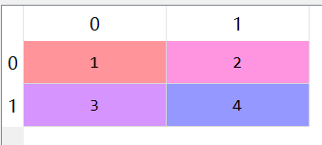
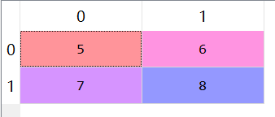
数组堆叠和合并
>>> import numpy as np
>>> arr1 = np.array([[1,2],[3,4]])
>>> arr2 = np.array([[5,6],[7,8]))
>>> print(np.concatenate(
(arr1,arr2), axis=0))
[[1 2]
[3 4]
[5 6]
[7 8]]
如果维度超过2怎么办？
>>> print(np.concatenate(
(arr1,arr2), axis=1))
[[1 2 5 6]
[3 4 7 8]]

Slide 115
数组拆分—自学
numpy.split
numpy.hsplit
numpy.vsplit

Slide 116
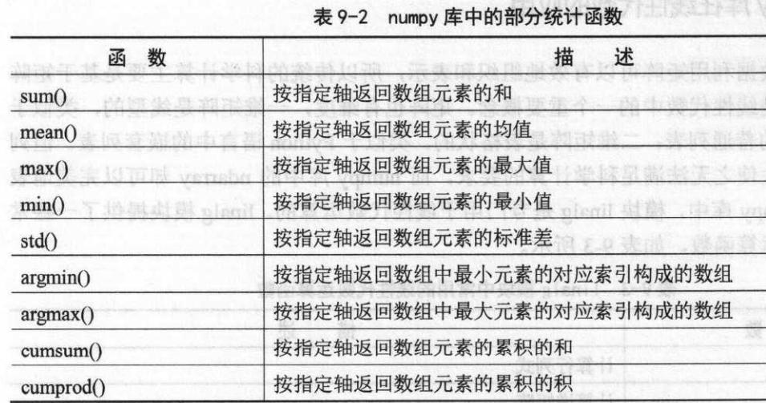
Numpy数组的常用统计函数

Slide 117
Numpy数组的常用统计函数
>>> import numpy as np
>>> a = np.arange(6).reshape((2,3))
>>> a
array([[0, 1, 2],
[3, 4, 5]])
>>> a.sum()
15

Slide 118
Numpy数组的常用统计函数
>>> a
array([[0, 1, 2],
[3, 4, 5]])
>>> a.sum(axis=0)
array([3, 5, 7])
>>> a.sum(axis=1)
array([ 3, 12])

Slide 119
NumPy模块中的统计函数
# NumPy模块中的统计函数
numpy.amin() # 用于计算数组中的元素沿指定轴的最小值,等价于数组的min方法。
numpy.amax() # 用于计算数组中的元素沿指定轴的最大值,等价于数组的max方法。
numpy.ptp () # 函数计算数组中元素最大值与最小值的差（最大值-最小值）。
numpy.median() # 函数用于计算数组 a 中元素的中位数（中值）。
numpy.mean() # 函数返回数组中元素的算术平均值。 如果提供了轴，则沿其计算。算术平均值是沿轴的元素的总和除以元素的数量。
numpy.average() # 函数根据在另一个数组中给出的各自的权重计算数组中元素的加权平均值。
numpy.var() # 统计中的方差（样本方差）是每个样本值与全体样本值的平均数之差的平方值的平均数
numpy.std() # 标准差是一组数据平均值分散程度的一种度量。标准差是方差的算术平方根。

Slide 120
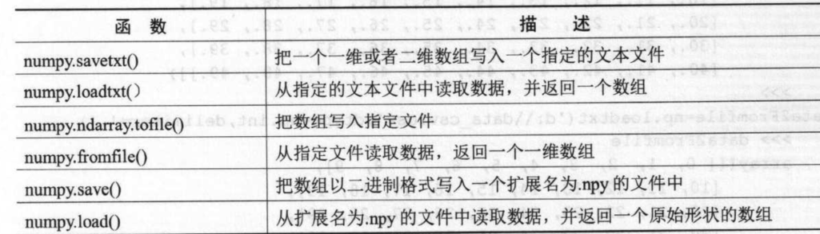
数组的文件输入与输出

Slide 121
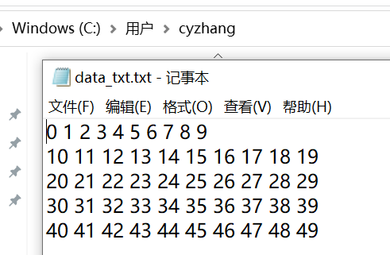
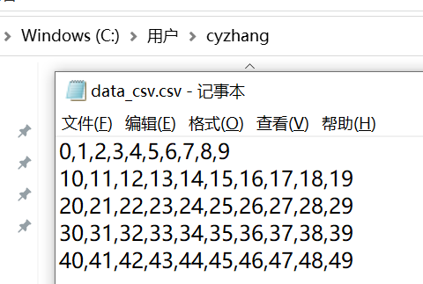
数组的文件输入与输出
>>> import numpy as np
>>> data = np.arange(50).reshape(5,10)
>>> np.savetxt('data_txt.txt', data, fmt='%d')
>>> np.savetxt('data_csv.csv', data, fmt="%d", delimiter=',')

Slide 122
数组的文件输入与输出
>>> dataFromFile = np.loadtxt('data_txt.txt')
>>> dataFromFile
array([[ 0., 1., 2., 3., 4., 5., 6., 7., 8., 9.],
[10., 11., 12., 13., 14., 15., 16., 17., 18., 19.],
[20., 21., 22., 23., 24., 25., 26., 27., 28., 29.],
[30., 31., 32., 33., 34., 35., 36., 37., 38., 39.],
[40., 41., 42., 43., 44., 45., 46., 47., 48., 49.]])
>>> data2FromFile = np.loadtxt('data_csv.csv', dtype=np.int, delimiter=',')
>>> data2FromFile
array([[ 0, 1, 2, 3, 4, 5, 6, 7, 8, 9],
[10, 11, 12, 13, 14, 15, 16, 17, 18, 19],
[20, 21, 22, 23, 24, 25, 26, 27, 28, 29],
[30, 31, 32, 33, 34, 35, 36, 37, 38, 39],
[40, 41, 42, 43, 44, 45, 46, 47, 48, 49]])

Slide 123
数组的文件输入与输出
>>> data = np.arange(50).reshape((2,5,5))
>>> data
array([[[ 0, 1, 2, 3, 4],
[ 5, 6, 7, 8, 9],
[10, 11, 12, 13, 14],
[15, 16, 17, 18, 19],
[20, 21, 22, 23, 24]],
[[25, 26, 27, 28, 29],
[30, 31, 32, 33, 34],
[35, 36, 37, 38, 39],
[40, 41, 42, 43, 44],
[45, 46, 47, 48, 49]]])
>>> data.tofile('data_tofile1.dat', format='%d')

Slide 124
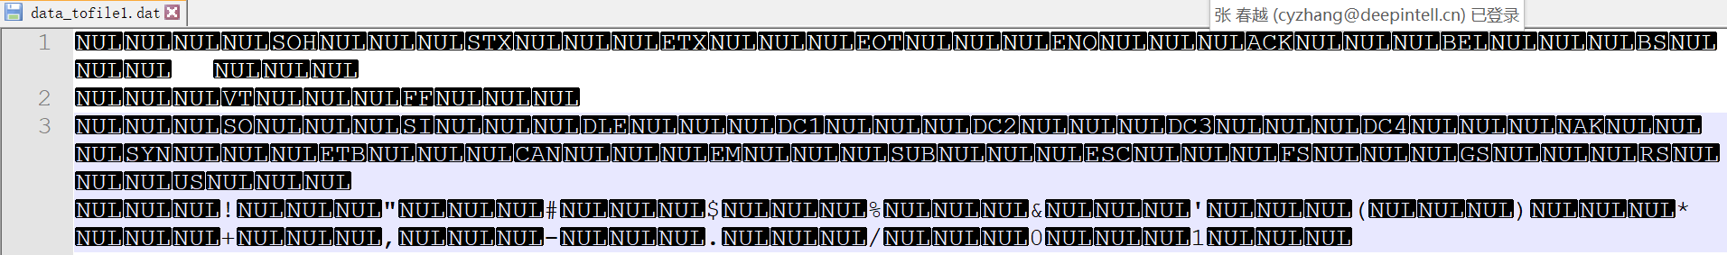
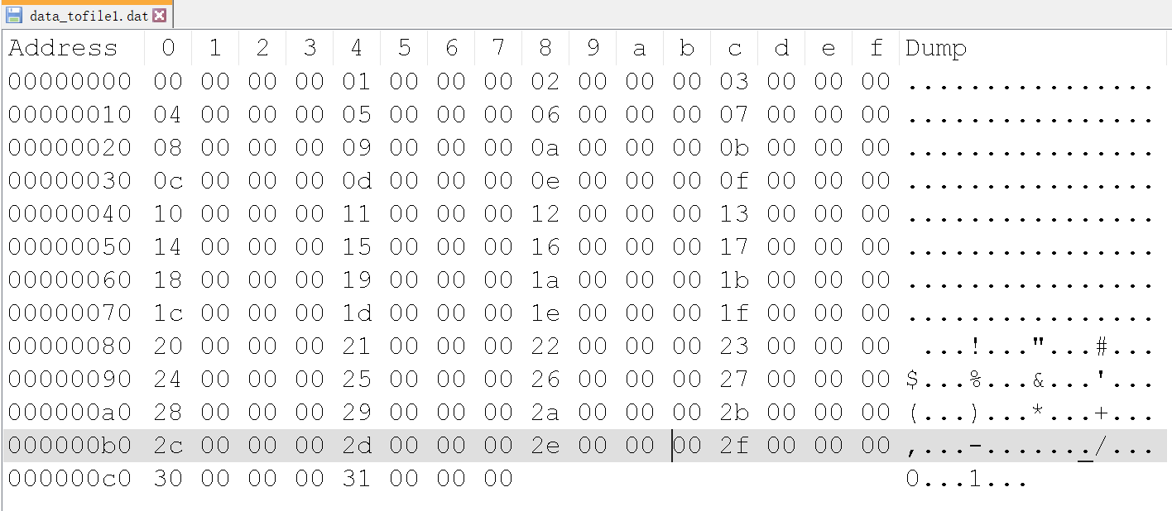
数组的文件输入与输出

Slide 125
数组的文件输入与输出
>>> dataNew = np.fromfile('data_tofile1.dat', dtype=np.int)
>>> dataNew #默认返回是一维数组
array([ 0, 1, 2, 3, 4, 5, 6, 7, 8, 9, 10, 11, 12, 13, 14, 15, 16,
17, 18, 19, 20, 21, 22, 23, 24, 25, 26, 27, 28, 29, 30, 31, 32, 33,
34, 35, 36, 37, 38, 39, 40, 41, 42, 43, 44, 45, 46, 47, 48, 49])
>>> dataNew.reshape((2,5,5))
array([[[ 0, 1, 2, 3, 4],
[ 5, 6, 7, 8, 9],
[10, 11, 12, 13, 14],
[15, 16, 17, 18, 19],
[20, 21, 22, 23, 24]],
[[25, 26, 27, 28, 29],
[30, 31, 32, 33, 34],
[35, 36, 37, 38, 39],
[40, 41, 42, 43, 44],
[45, 46, 47, 48, 49]]])

Slide 126
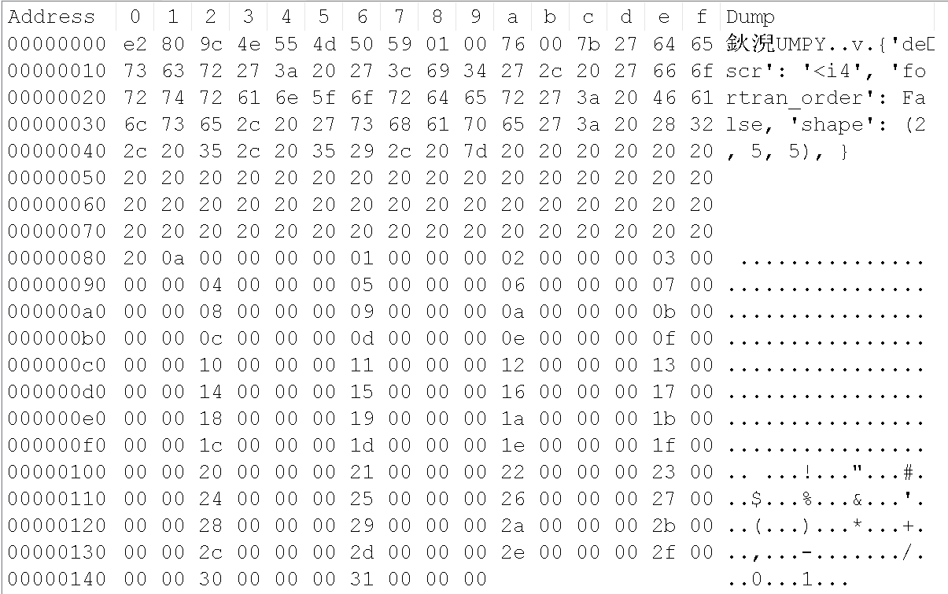
数组的文件输入与输出
>>> data = np.arange(50).reshape((2,5,5))
>>> data
array([[[ 0, 1, 2, 3, 4],
[ 5, 6, 7, 8, 9],
[10, 11, 12, 13, 14],
[15, 16, 17, 18, 19],
[20, 21, 22, 23, 24]],
[[25, 26, 27, 28, 29],
[30, 31, 32, 33, 34],
[35, 36, 37, 38, 39],
[40, 41, 42, 43, 44],
[45, 46, 47, 48, 49]]])
>>> np.save('data_save.npy',data)

Slide 127
数组的文件输入与输出
>>> dataLoad = np.load('data_save.npy')
>>> dataLoad
array([[[ 0, 1, 2, 3, 4],
[ 5, 6, 7, 8, 9],
[10, 11, 12, 13, 14],
[15, 16, 17, 18, 19],
[20, 21, 22, 23, 24]],
[[25, 26, 27, 28, 29],
[30, 31, 32, 33, 34],
[35, 36, 37, 38, 39],
[40, 41, 42, 43, 44],
[45, 46, 47, 48, 49]]])

Slide 128
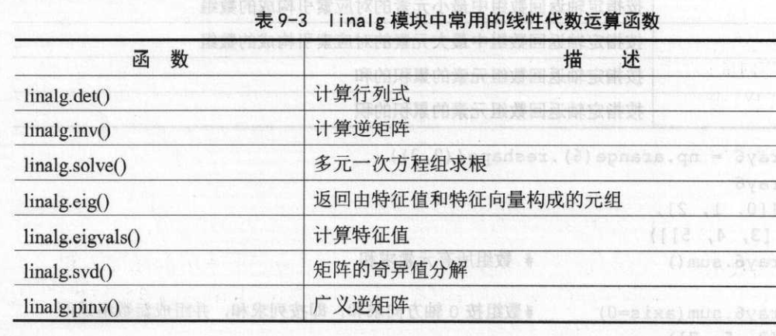
Numpy在科学计算中的应用(自学)

Slide 129
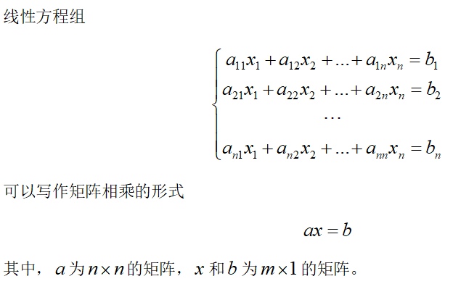
求解线性方程组 (自学)

Slide 130
求解线性方程组 (自学)
>>> import numpy as np
>>> a = np.array([[3,1], [1,2]]) # 系数矩阵
>>> b = np.array([9,8]) # 系数矩阵
>>> x = np.linalg.solve(a, b) # 求解
>>> x
array([2., 3.])
>>> np.dot(a, x) # 验证
array([9., 8.])

Slide 131
测试两个数组的对应元素是否足够接近—自学
In [20]: import numpy as np
In [21]: x = np.array([1, 2, 3, 4.001, 5])
In [22]: y = np.array([1, 1.999, 3, 4.01, 5.1])
In [23]: print(np.allclose(x, y)) #所有元素是否都接近
False
In [24]: print(np.allclose(x, y, rtol=0.2)) # 设置相对误差参数
True
In [25]: print(np.allclose(x, y, atol=0.2)) # 设置绝对误差参数
True
In [26]: print(np.isclose(x, y)) #每个元素的是否接近
[ True False True False False]
In [27]: print(np.isclose(x, y, atol=0.2))
[ True True True True True]

